Slide 1
実座標と円筒座標改良版

Slide 2
初期設定
単位(cm)
投影する球の半径:200cm
小さすぎると出力画像が小さくなるため
グリッドはxy軸に平行に配置されている
3次元座標だが、グリッドは奥行きを持たず、面としてとらえる

Slide 3
処理フロー
グリッドの各点とカメラを結ぶ直線と球面との交点を求める
3次元座標から極座標への変換
円筒平面への展開

Slide 4
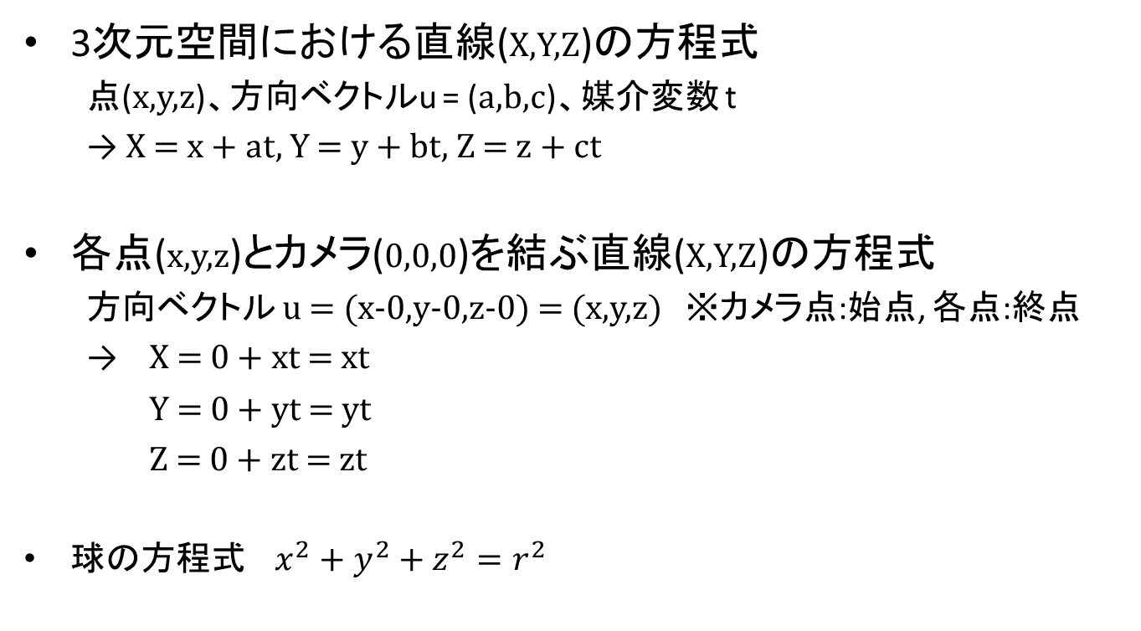
1. グリッド各点と球面の交点
3次元空間における直線(X,Y,Z)の方程式
点(x,y,z)、方向ベクトルu = (a,b,c)、媒介変数 t
→ X = x + at, Y = y + bt, Z = z + ct
各点(x,y,z)とカメラ(0,0,0)を結ぶ直線(X,Y,Z)の方程式
方向ベクトル u = (x-0,y-0,z-0) = (x,y,z) ※カメラ点:始点, 各点:終点
→ X = 0 + xt = xt
Y = 0 + yt = yt
Z = 0 + zt = zt
球の方程式 $x^{2}+y^{2}+z^{2}=r^{2}$

Slide 5
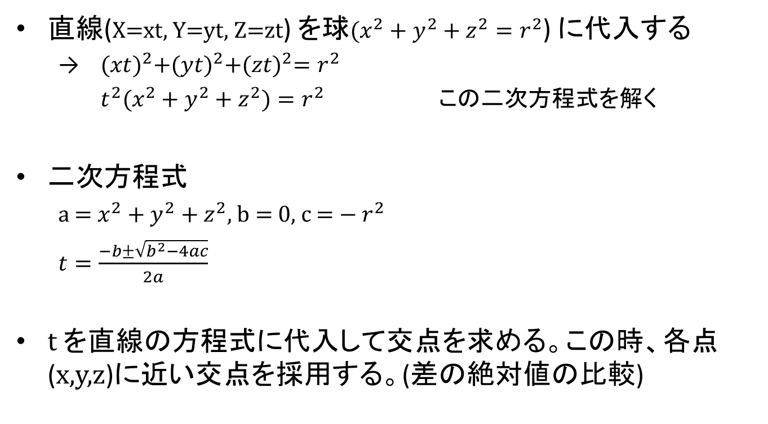
1. グリッド各点と球面の交点
直線(X=xt, Y=yt, Z=zt) を球($x^{2}+y^{2}+z^{2}=r^{2}$) に代入する
→ ${(xt)}^{2}+{(yt)}^{2}+{(zt)}^{2}=r^{2}$
$t^{2}(x^{2}+y^{2}+z^{2})=r^{2}$ この二次方程式を解く
二次方程式
a = $x^{2}+y^{2}+z^{2}$, b = 0, c = $− r^{2}$
$t=\frac{−b±\sqrt{b^{2}−4ac}}{2a}$
t を直線の方程式に代入して交点を求める。この時、各点(x,y,z)に近い交点を採用する。(差の絶対値の比較)

Slide 6
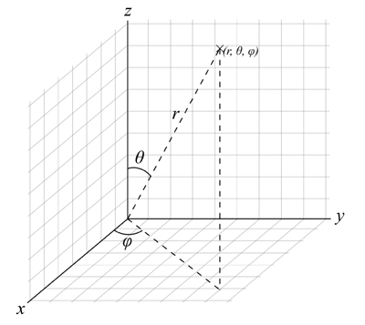
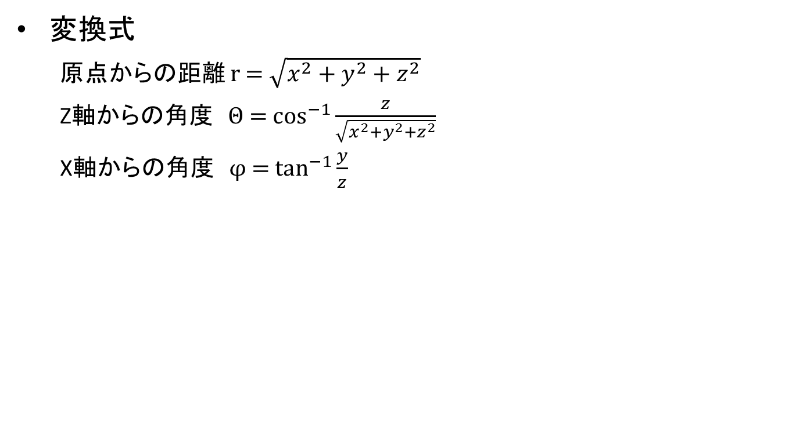
2. 極座標変換
変換式
原点からの距離 r = $\sqrt{x^{2}+y^{2}+z^{2}}$
Z軸からの角度 Θ = $\cos^{−1}{\frac{z}{\sqrt{x^{2}+y^{2}+z^{2}}}}$
X軸からの角度 φ = $\tan^{−1}{\frac{y}{z}}$

Slide 7
3. 円筒展開
Φにおいてmath関数のatan2は戻り値(ラジアン)が -π ～ π なので展開した時に0 ～ 2πがカメラ方向と一致するように変換
Φの値がマイナスの時に 2π + Φ
x
x
0 ～ π
カメラ
カメラ
y
y
球体
球体
π ～ 2π
プラスの時
マイナスの時

Slide 8
3. 円筒展開
正距円筒展開の変換式
x = 経度 * 半径
y = 緯度 * 半径 よって
半径(球体半径) = r , 経度 = φ , 緯度 = Θ を用いて
x = φ * r
y = Θ * r

Slide 9
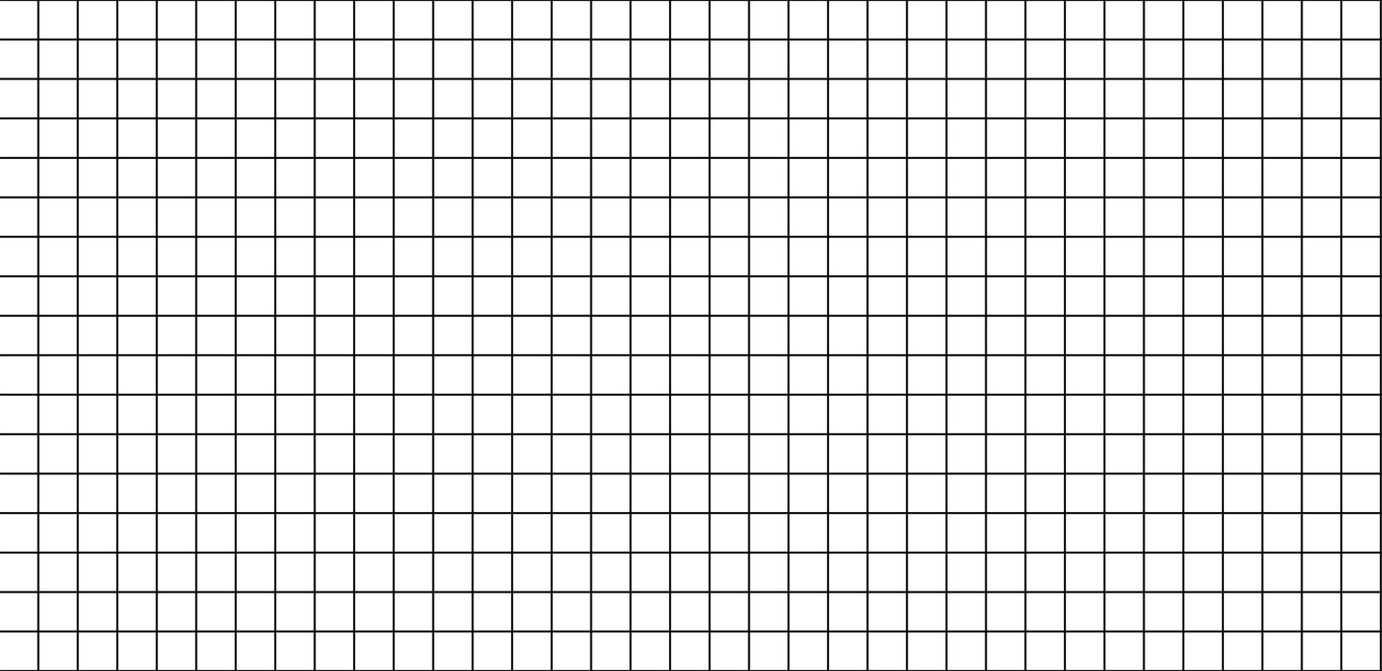
入力画像
グリッド平面画像
高さ：1700 cm
幅：3500 cm
マス幅：100 cm

Slide 10
実験
グリッド平面を設置する深度(depth)の値を 100cm単位で変更する
z
x
y
グリッド平面
球
深度(depth)

Slide 11
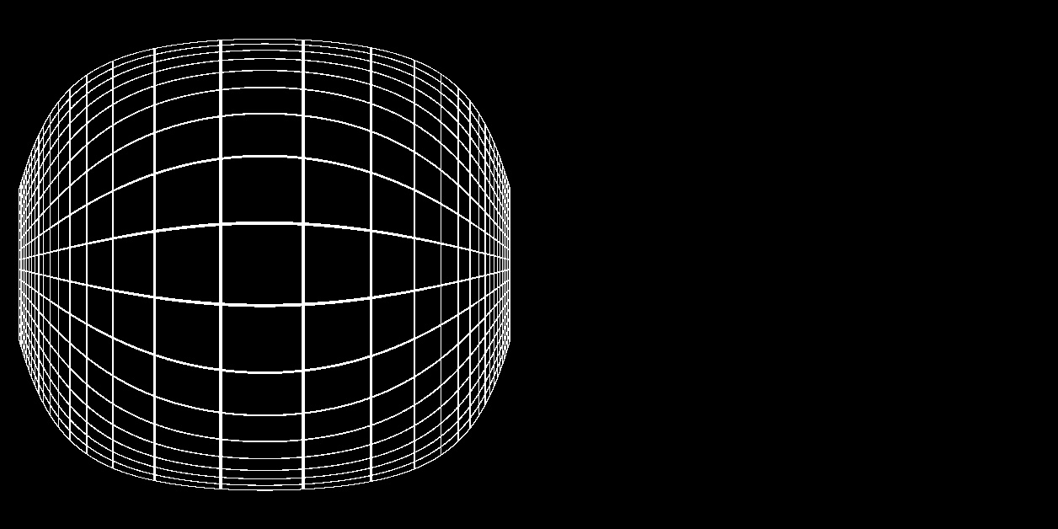
Depth = 200

Slide 12
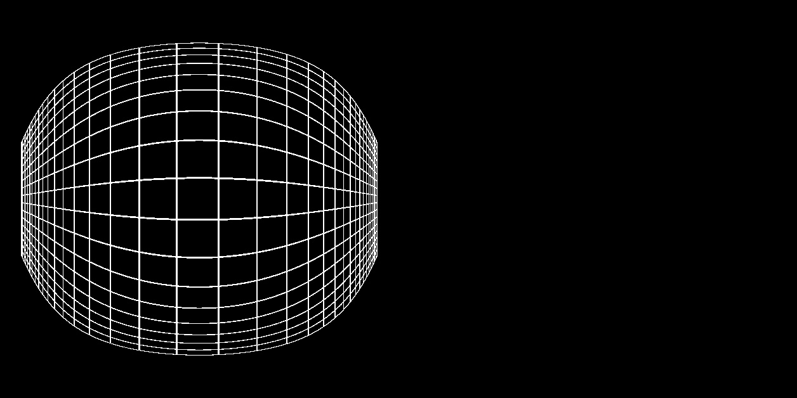
Depth = 300

Slide 13
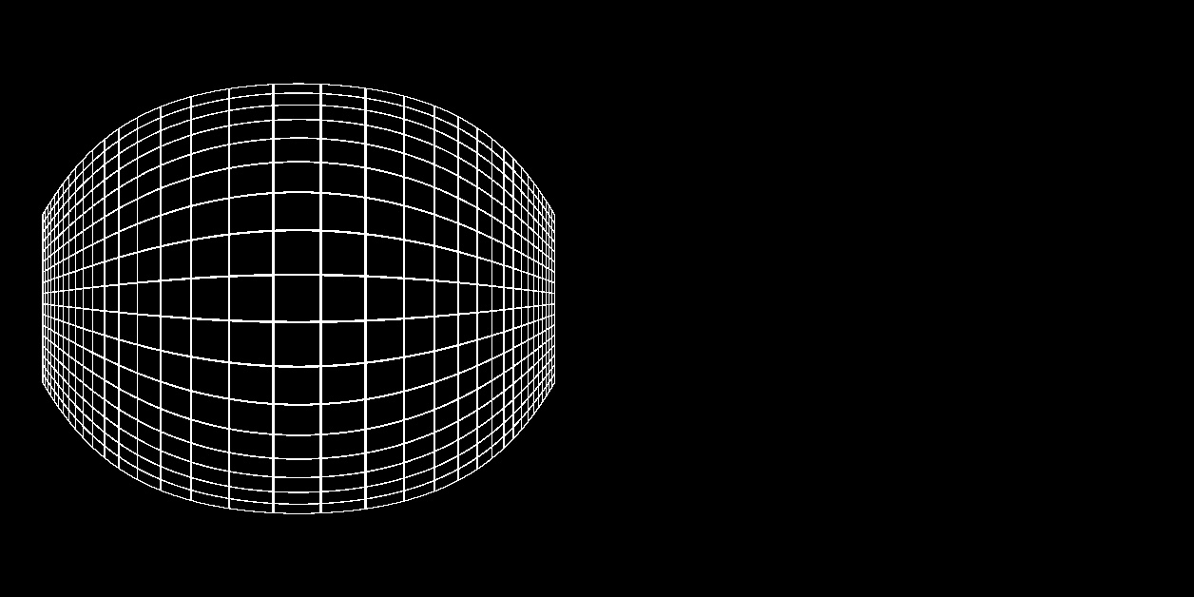
Depth = 400

Slide 14
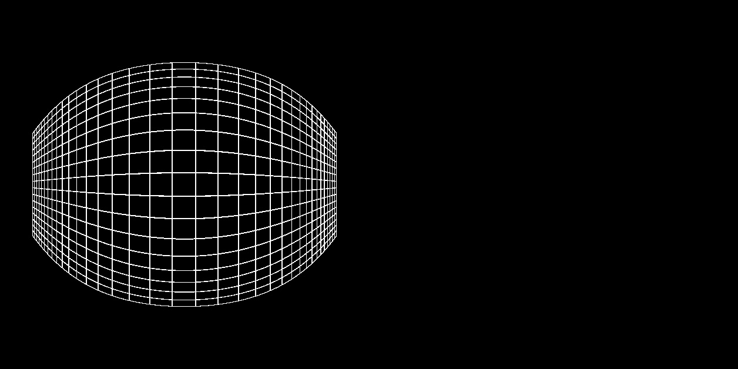
Depth = 500

Slide 15
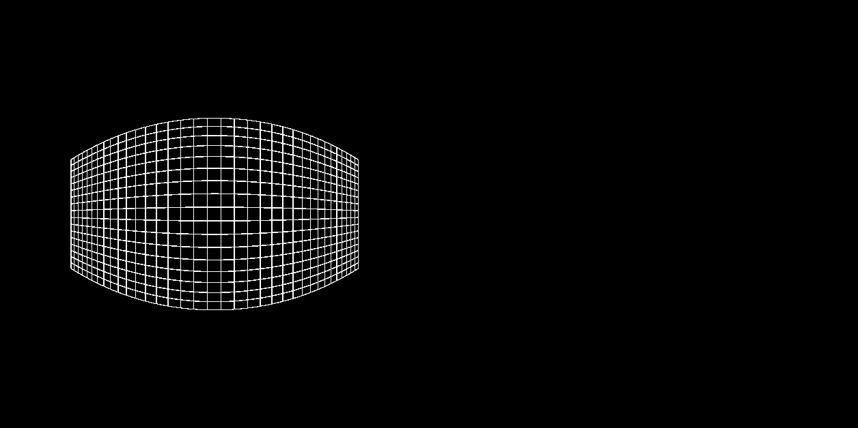
Depth = 1000

Slide 16
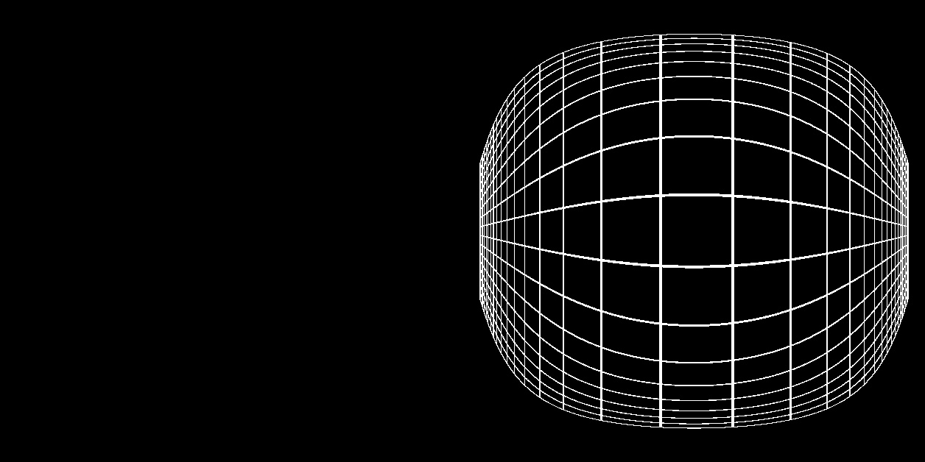
Depth = -200

Slide 17
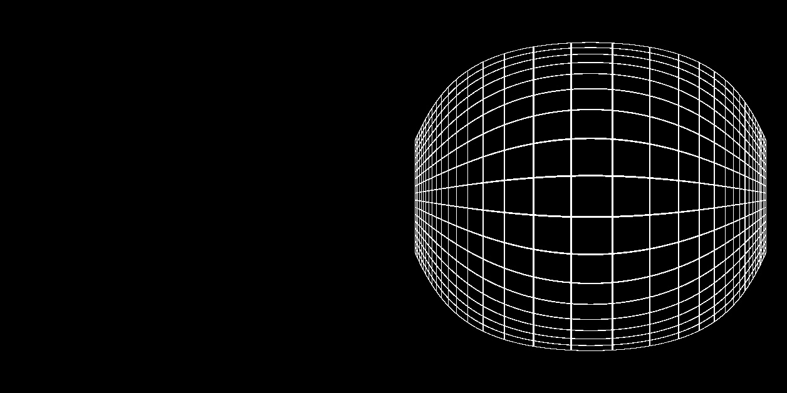
Depth = -300

Slide 18
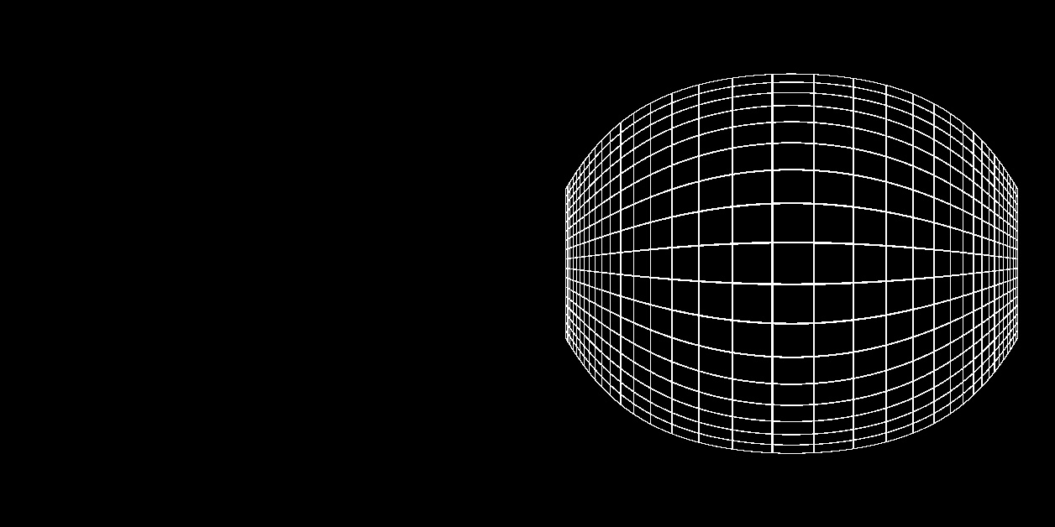
Depth = -400

Slide 19
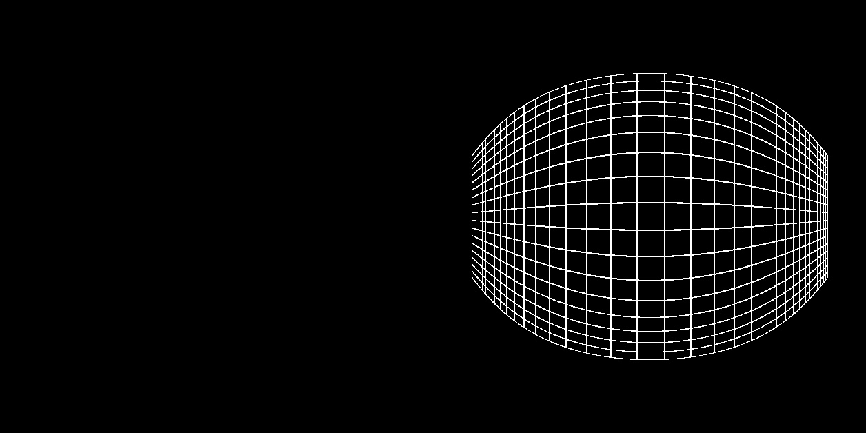
Depth = -500

Slide 20
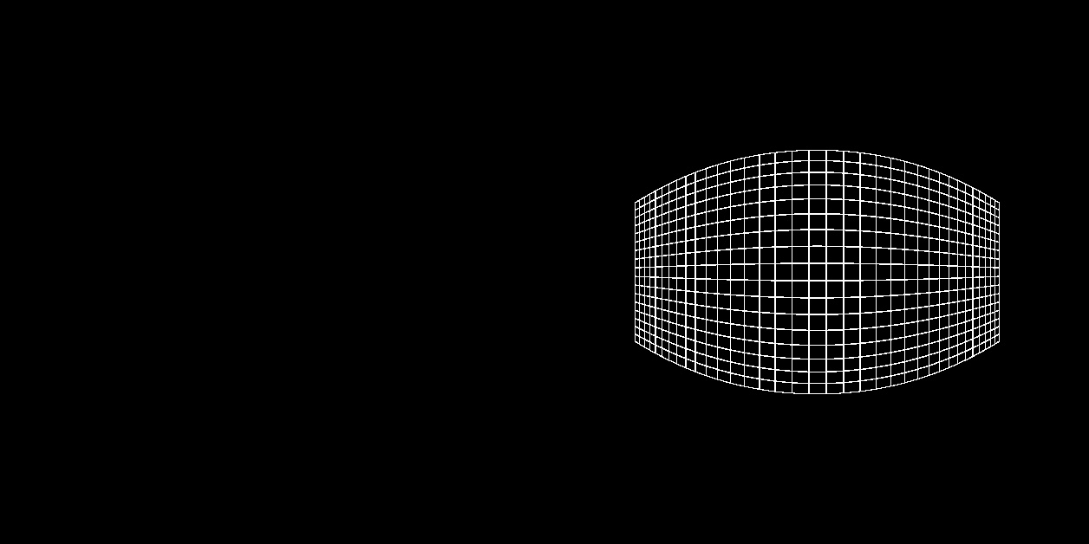
Depth = -1000

Slide 21
実験(Depthの切り替え)
グリッド平面を設置する深度(depth)の値を 100cm単位で変更する
z
x → y
y → x
グリッド平面
球
深度(depth)

Slide 22
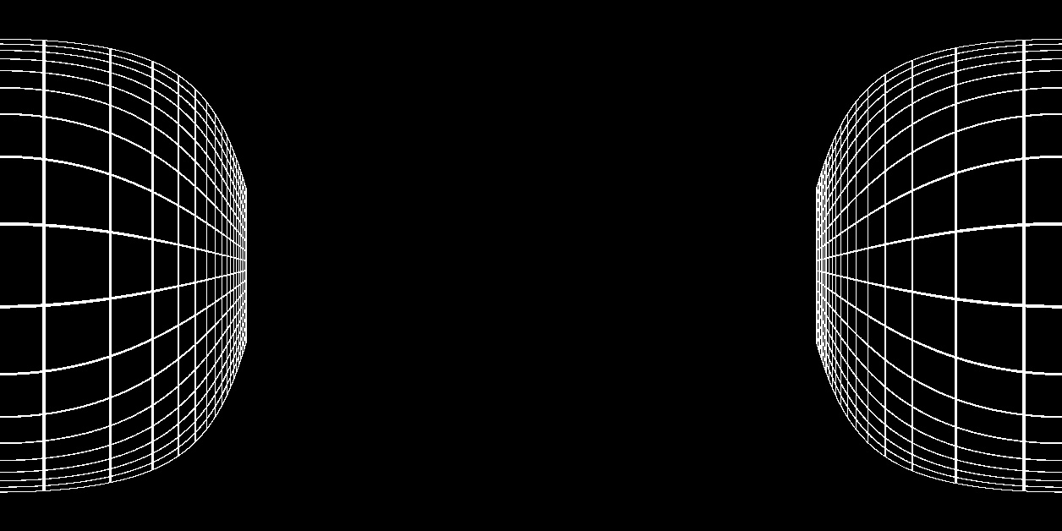
Depth = 200

Slide 23
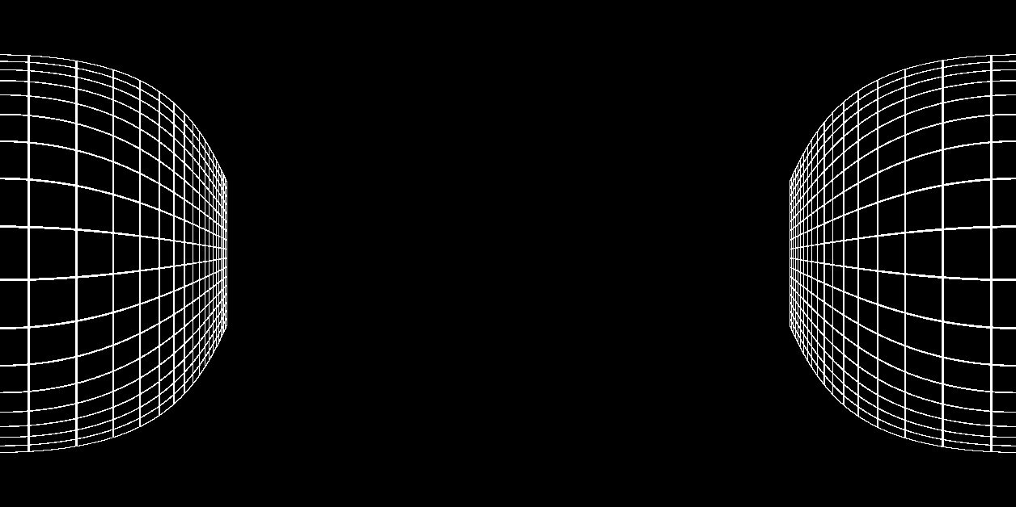
Depth = 300

Slide 24
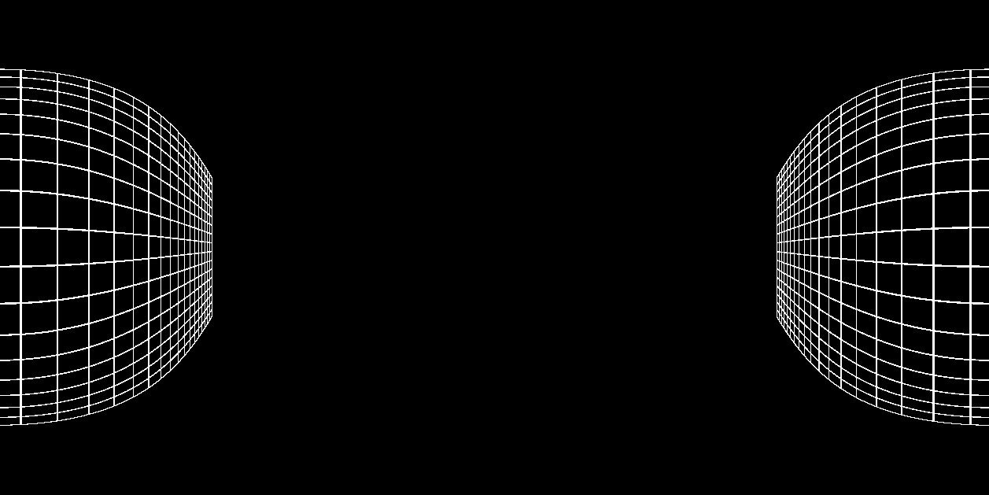
Depth = 400

Slide 25
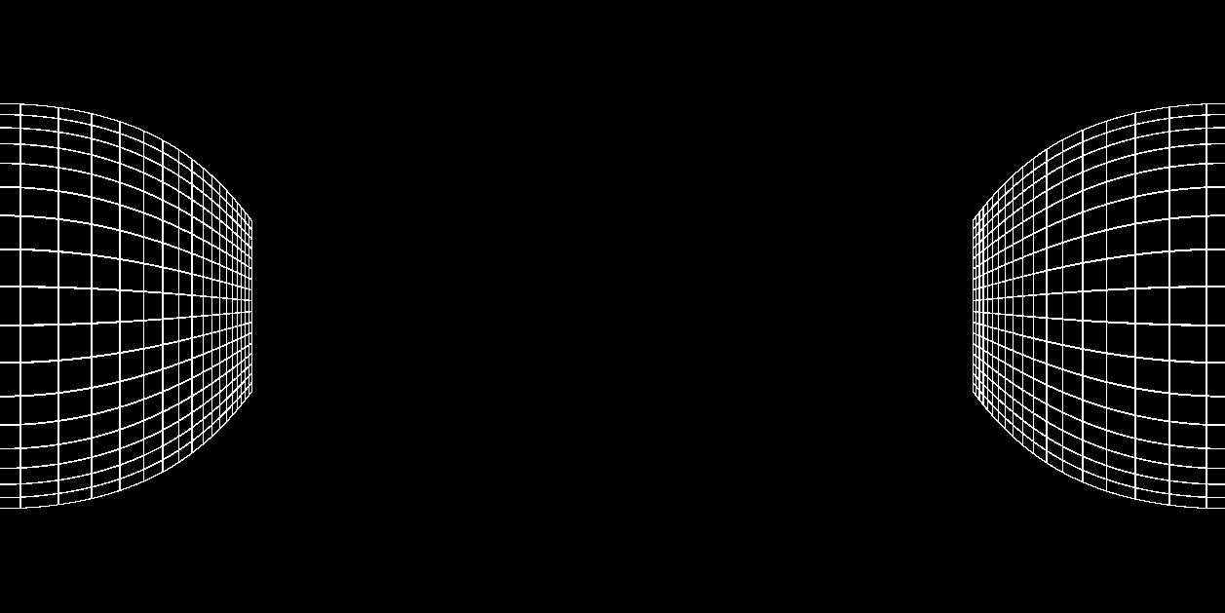
Depth = 500

Slide 26
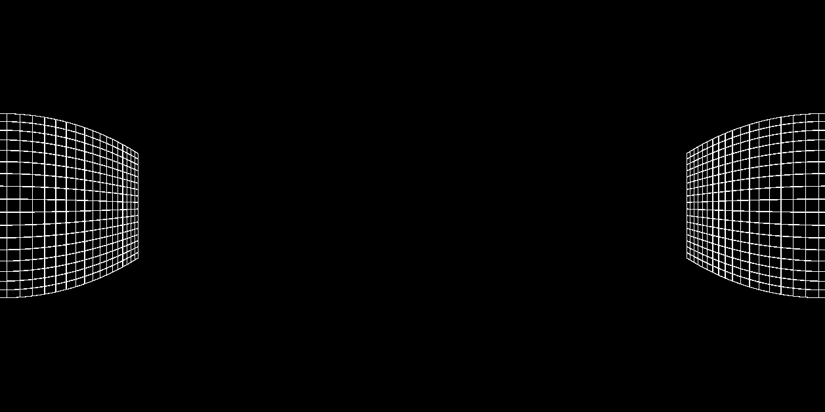
Depth = 1000

Slide 27
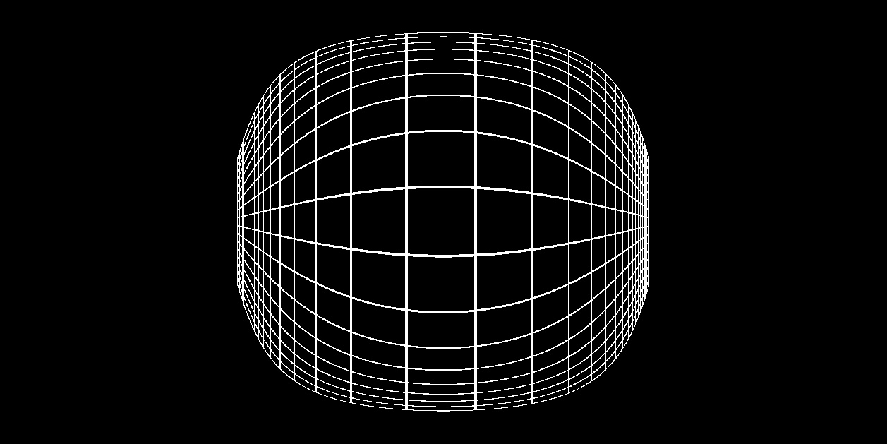
Depth = -200

Slide 28
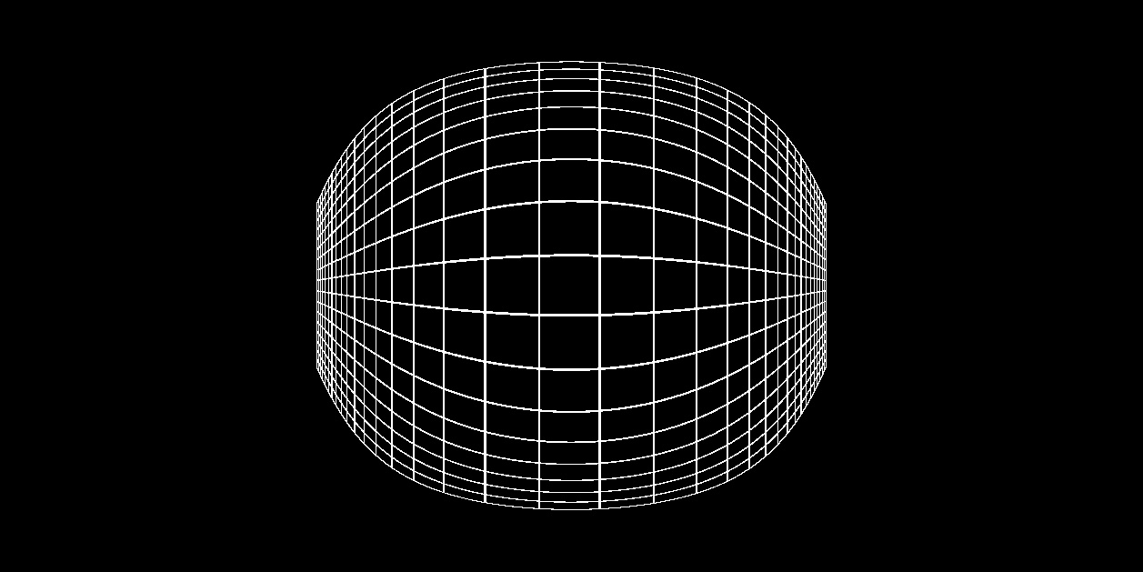
Depth = -300

Slide 29
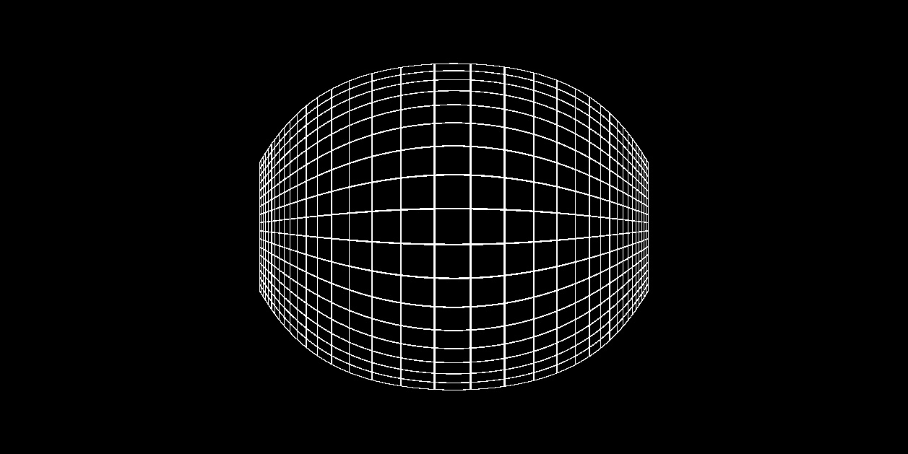
Depth = -400

Slide 30
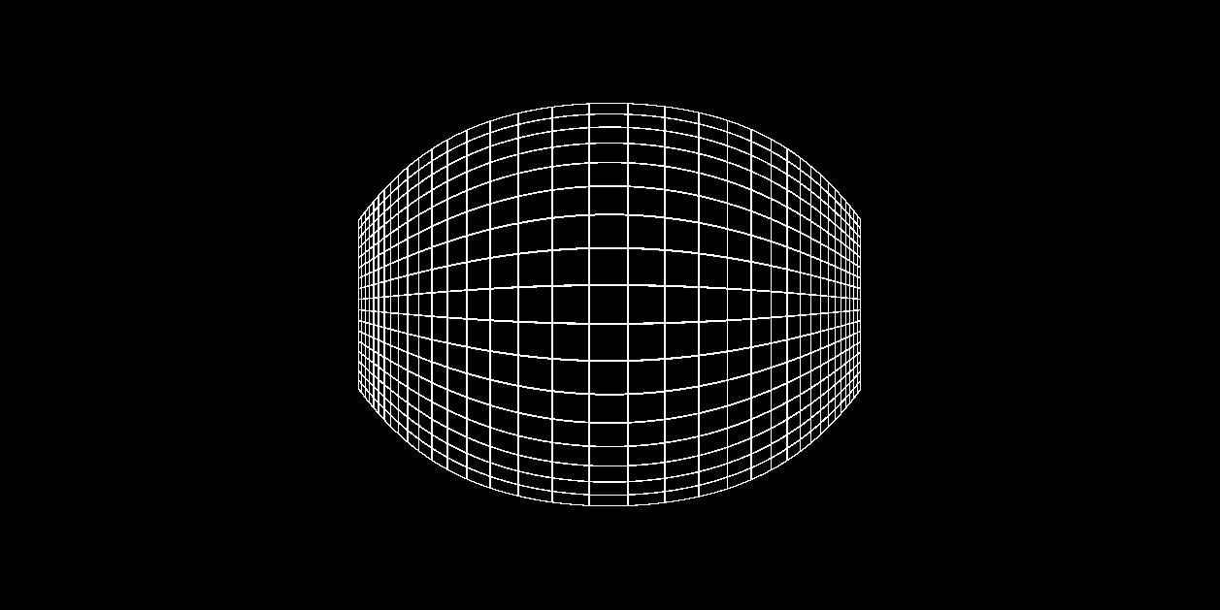
Depth = -500

Slide 31
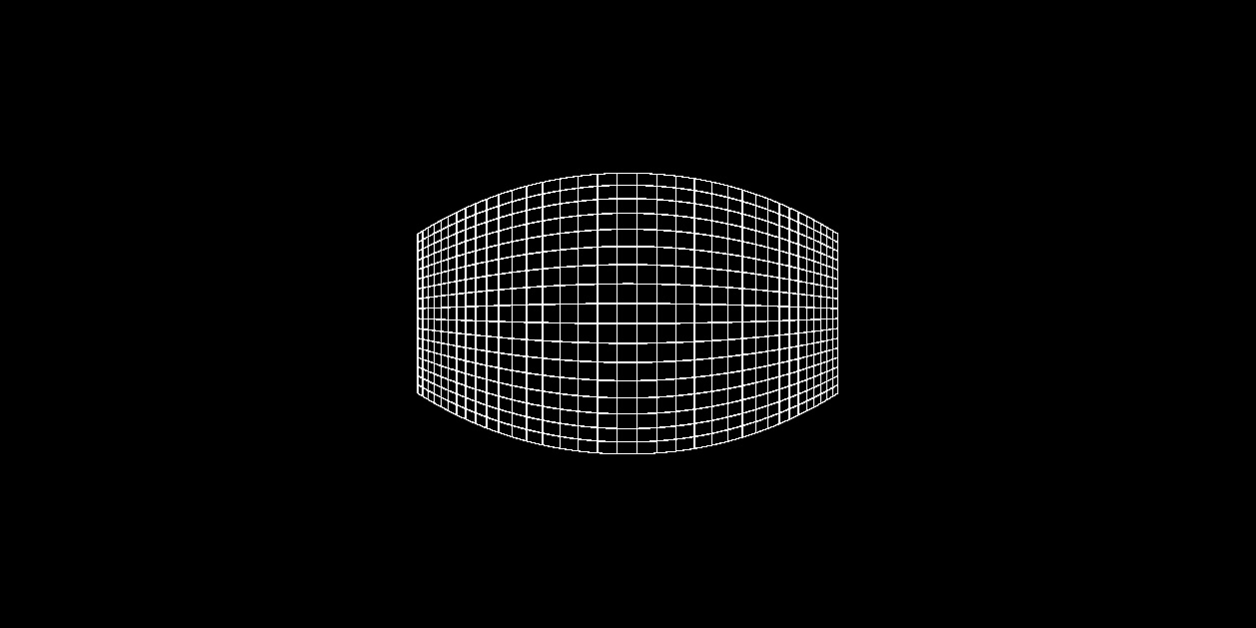
Depth = -1000

Slide 32
考察
グリッドの縦線にゆがみがみられない
直立に立っている人は円筒画像上で直立のまま
少しカーブしているように見えなくもないがピクセルでの歪みは見られない
グリッドの横線にカーブが表れている
カメラ位置(球体中央)からの距離が変わっているために現れる遠近の差だと考えられる

Slide 33
まとめ
地面に対して直立している人は、魚眼レンズで撮影した場合に円筒展開しても歪まない。よって、これまでに作成したHOGのセルを拡張するプログラムを適用する必要がない
直立している人を検出するためには円筒展開された画像の地平線が直線である必要がある
カメラが傾いている場合に重力加速度をもとに、カメラが傾いていない画像へと変換する必要がある

Slide 34
THETAの傾き補正
THETAのアプリに傾き補正機能が搭載されている
あまり精度がよくなく、完全に補正することができない
魚眼レンズで撮影した画像に対してのカメラ傾き補正に関するめぼしい論文は見受けられない
THETAのカメラ傾き補正を自作している人は多数

Slide 35
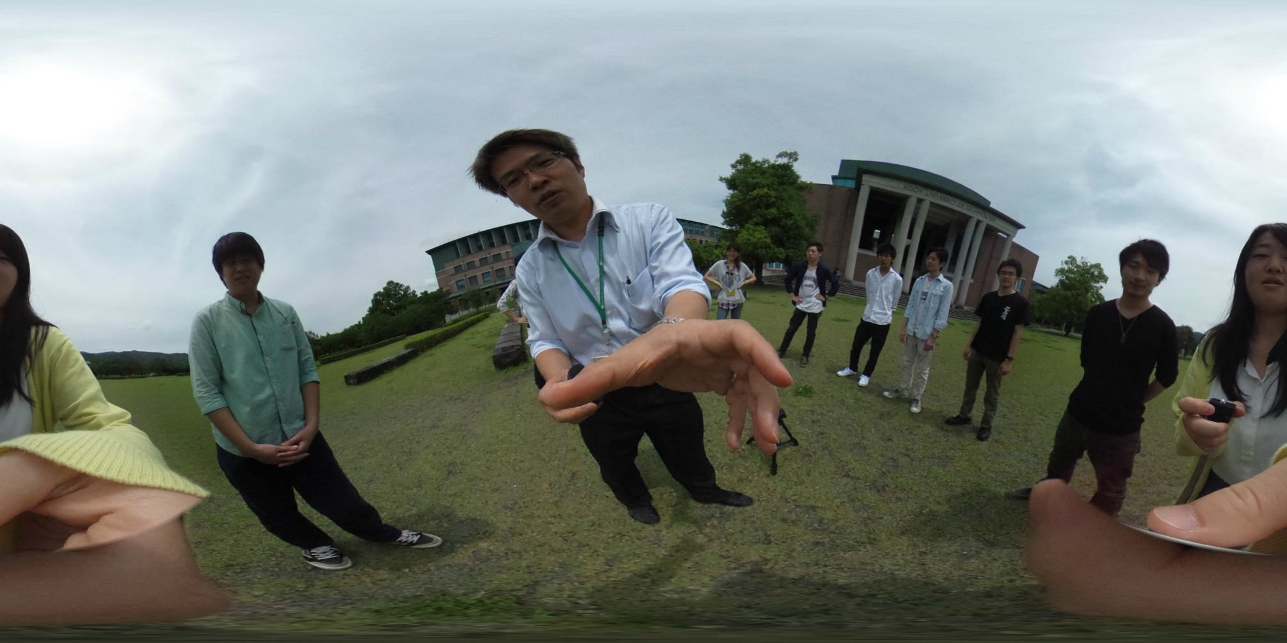
THETAアプリによる補正結果

Slide 36
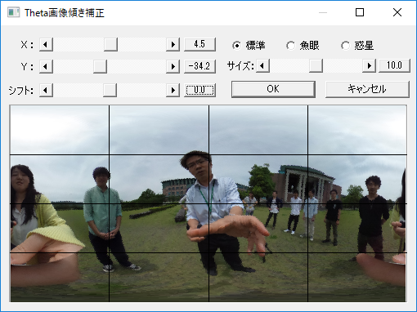
THETA傾き補正アプリ
SPM(http://stereo.jpn.org/theta/thetalevel.html)
手動で補正可能
手動であるため微調整が可能である

Slide 37
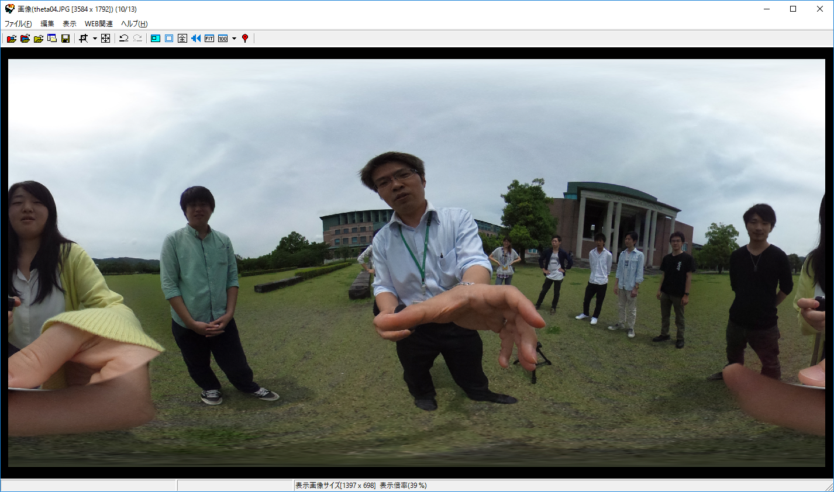
SPM結果

Slide 38
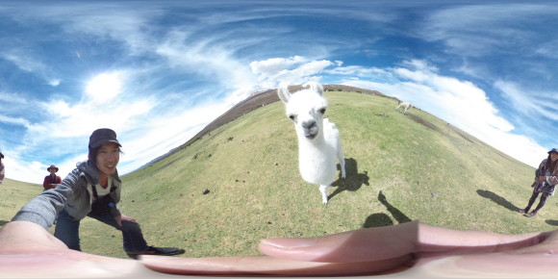
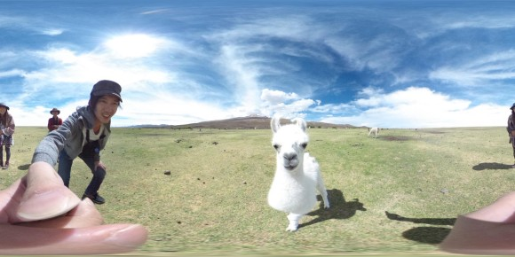
THETA傾き補正
http://www.regentechlog.com/2014/06/26/python-thetaexif/
Cython
THETA画像のEXIFからジャイロスコープの情報を読み取り 自動補正するもの

Slide 39
今後
THETA画像のEXIFからジャイロスコープの情報を読み取り、水平補正して人を検出する実験を行う
多くの人が傾き補正を行っているため、新規性を確保することが難しいため、人認識や魚眼レンズによる三角測量などで新規性を確保する
作っていたものが使えなくなったので新たに論文を探す

